Slide 1



Oración miércoles
18 de febrero
Curso escolar
2025-2026

Slide 2
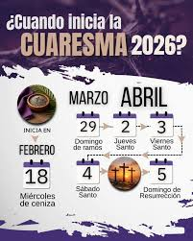

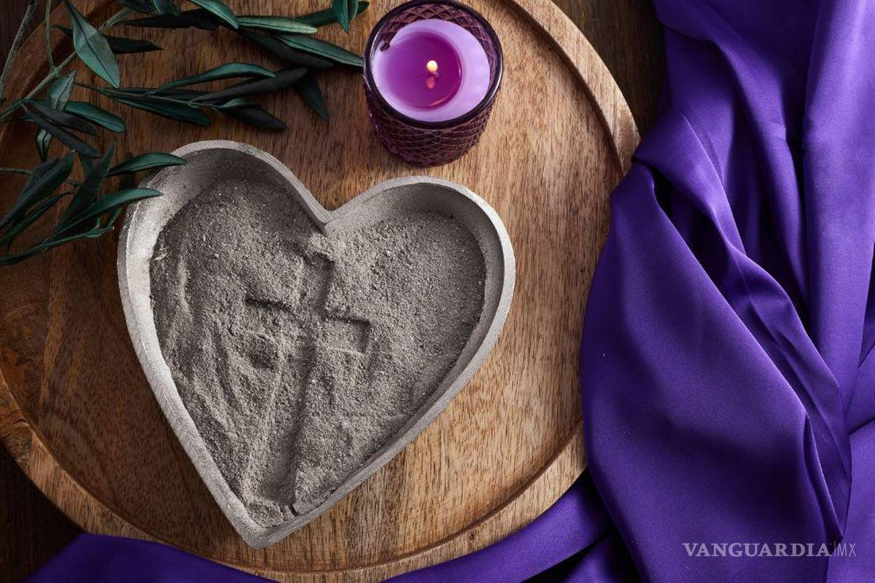
¡BUENOS DÍAS!
MIÉRCOLES DE CENIZA
https://youtu.be/njJYLFKru5w?si=qGNFwq6WfRzi3_Cx

Slide 3
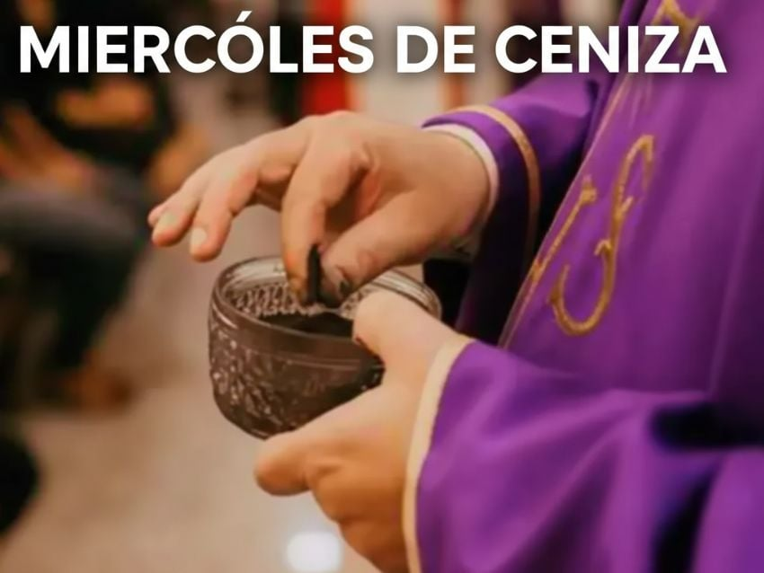
ORAMOS TODOS
Oración para el Miércoles de Ceniza
Señor, en este Miércoles de Ceniza, te pedimos que nos ayudes a reconocer nuestras faltas y a empezar este tiempo de Cuaresma con un corazón sincero y dispuesto a cambiar.
Padre misericordioso, que la ceniza en nuestra frente nos recuerde que somos polvo y al polvo volveremos, pero en Ti encontramos la vida eterna.
Jesús, dame la gracia de orar no solo con palabras, sino también con mis acciones y mi testimonio de vida.
Dios mío, ayúdame a vivir el ayuno no solo como una renuncia a la comida, sino como una oportunidad para acercarme más a Ti.
Espíritu Santo, abre mi mente y mi alma para que pueda comprender mejor Tu Palabra y ponerla en práctica.

